Slide 1
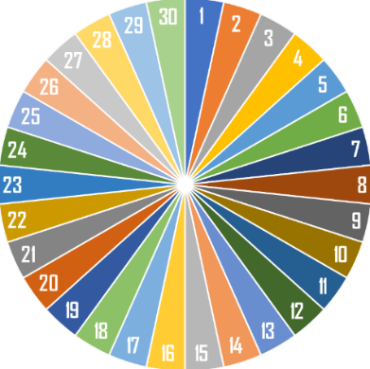


Shko te sllajdi i radhës
Shko te sllajdi paraprak
PËRFUNDO

Slide 2




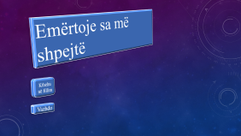






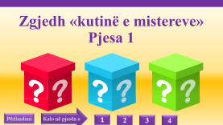
KATEGORITË E LOJËS
PËRFUNDO

Slide 3
N. Guri
Loja
Mbaj mend
Kthehu në fillim
Vazhdo

Slide 4
N. Guri
1
2
3
4
5
Loja
Mbaj mend
Biomet
Ujore
Tokësore
Taigat
Pyjet gjethërënës
6
7
8
9
10
Pyjet tropikale
Hormoçi
Ahu
Stela
Tokësore
Rifillo
11
12
13
14
15
Stela
Taigat
Epifitet
Hormoçi
Pyjet tropikale
Kthehu në fillim
16
17
18
19
20
Ujore
Pyjet gjethërënëse
Ahu
Biomet
Epifitet
Vazhdo

Slide 5
N. Guri
Livadhet
1
Stepat
3
4
5
Loja
Mbaj mend
Biomet barishtore
2
Savanat
Kullotat
Bizoni
6
Bualli
8
Adansonia digitata
Akacia
7
9
Kolibri
10
Rifillo
Stepat
Livadhet
Bualli
15
12
13
14
11
Biomet barishtore
Kolibri
Kthehu në fillim
Akacia
Bizoni
Adansonia digidata
17
20
16
Savanat
Kullotat
Vazhdo
18
19

Slide 6
N. Guri
1
2
3
4
5
Loja
Mbaj mend
Ariu polar
Tundrat
Stepat
Savanat
Livadhet
6
7
8
9
10
Kullotat
Rinorqeronti
Livadhet
Elefanti
Zebrat
Rifillo
11
12
13
14
15
Savanat
Bizoni
Tundrat
Ariu polar
Kullotat
Kthehu në fillim
16
17
18
19
20
Elefanti
Stepat
Zebrat
Rinorqeronti
Bizoni
Vazhdo

Slide 7
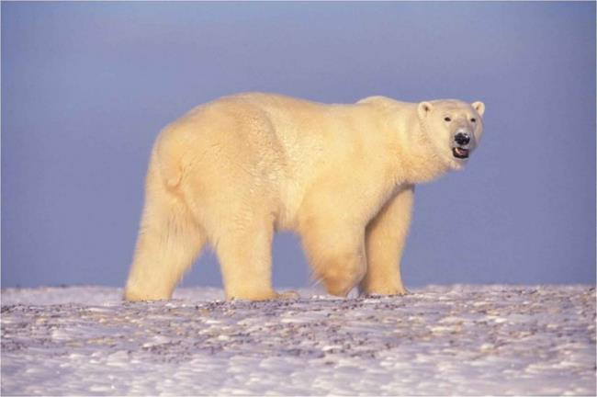
1
2
3
4
5
N. Guri
Çka fshihet prapa kutive
6
7
8
9
10
Rifillo
11
12
13
14
15
Kthehu në fillim
16
17
18
19
20
Vazhdo

Slide 8
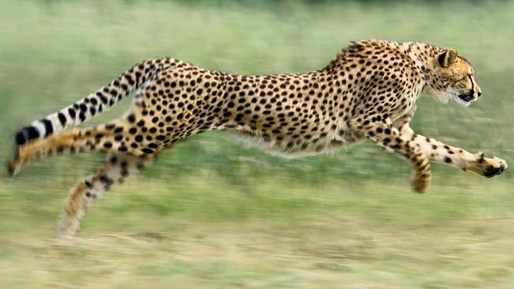
1
2
3
4
5
N. Guri
Çka fshihet prapa kutive
6
7
8
9
10
Rifillo
11
12
13
14
15
Kthehu në fillim
16
17
18
19
20
Vazhdo

Slide 9
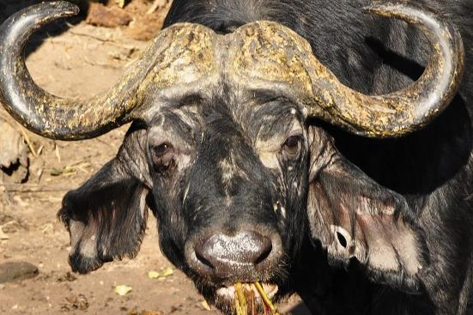
1
2
3
4
5
N. Guri
Çka fshihet prapa kutive
6
7
8
9
10
Rifillo
11
12
13
14
15
Kthehu në fillim
16
17
18
19
20
Vazhdo

Slide 10
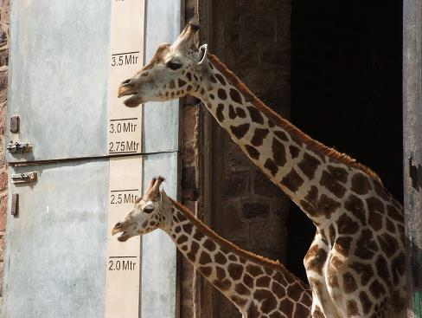
1
2
3
4
5
N. Guri
Çka fshihet prapa kutive
6
7
8
9
10
Rifillo
11
12
13
14
15
Kthehu në fillim
16
17
18
19
20
Vazhdo

Slide 11
Zbulo figurën
Kthehu në fillim
Vazhdo

Slide 12
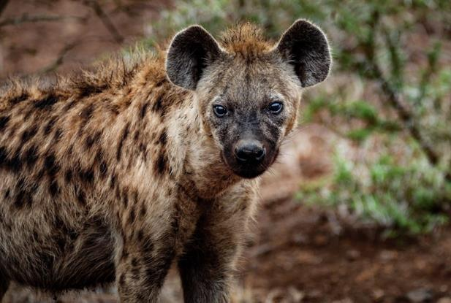
Zbulo figurën
1
2
3
4
5
6
7
8
9
10
Kthehu në fillim
11
12
13
14
15
Vazhdo

Slide 13
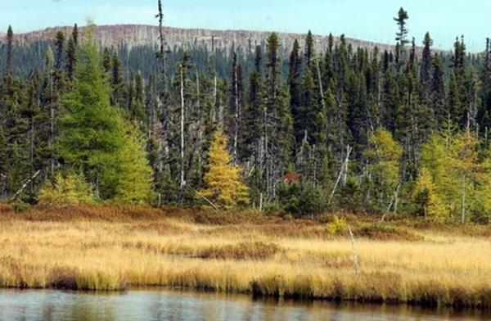
Zbulo figurën
1
2
3
4
5
6
7
8
9
10
11
12
13
14
15
16
17
18
19
20
21
Kthehu në fillim
22
23
24
25
26
27
28
Vazhdo

Slide 14
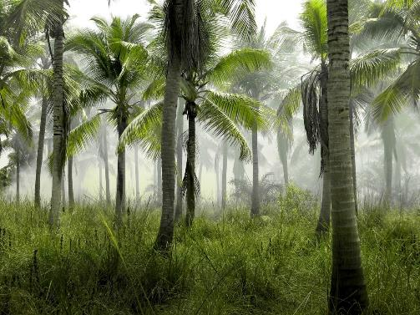
Zbulo figurën
1
2
3
4
5
6
7
8
9
10
11
12
13
14
15
16
17
18
19
20
21
Kthehu në fillim
22
23
24
25
26
27
28
Vazhdo

Slide 15
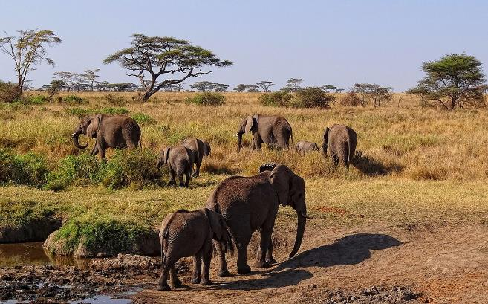
Zbulo figurën
1
2
3
4
5
6
7
8
9
10
11
12
13
14
15
16
17
18
19
20
21
Kthehu në fillim
22
23
24
25
26
27
28
Vazhdo

Slide 16
Qëlloja
Kthehu në fillim
Vazhdo
Duhet të gjeni se si quhet dhe ku jeton gjallesa e fshehur

Slide 17
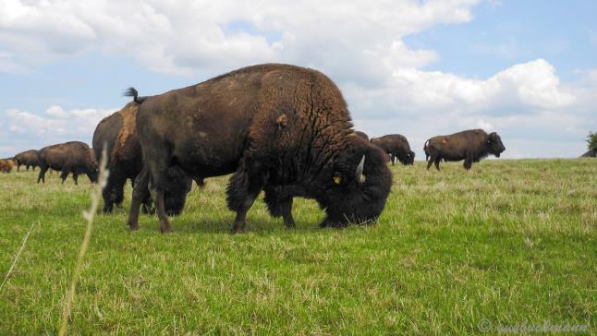
Qëlloja
1
2
3
4
5
6
7
8
9
10
11
12
13
14
15
16
17
18
19
20
21
Kthehu në fillim
22
23
24
25
26
27
28
Vazhdo
Duhet të gjeni se si quhet dhe ku jeton gjallesa e fshehur

Slide 18
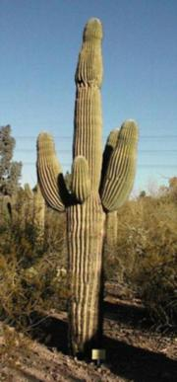
Qëlloja
1
2
3
4
5
6
7
Kthehu në fillim
8
9
10
11
12
13
14
15
16
17
18
19
20
21
Vazhdo
22
23
24
25
26
27
28
Banorë i cilit biom është fshehur prapa kutive

Slide 19
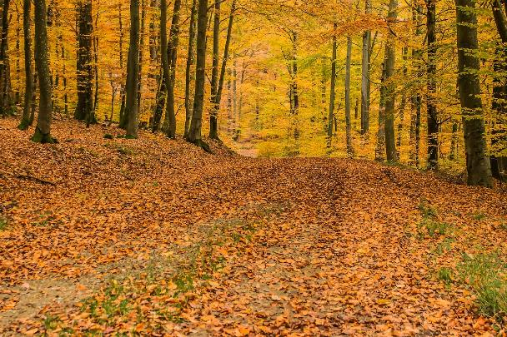
Qëlloja
1
2
3
4
5
6
7
8
9
10
11
12
13
14
Kthehu në fillim
15
16
17
18
19
20
21
Vazhdo
22
23
24
25
26
27
28
Cili biom është fshehur prapa numrave

Slide 20
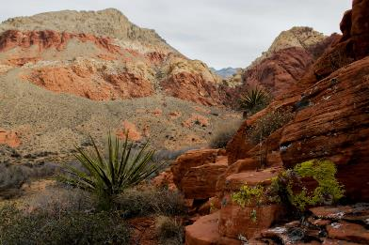
Qëlloja
1
2
3
4
5
6
7
8
9
10
11
12
13
14
Kthehu në fillim
15
16
17
18
19
20
21
Vazhdo
22
23
24
25
26
27
28
Çka paraqet fotoja e fshehur?

Slide 21
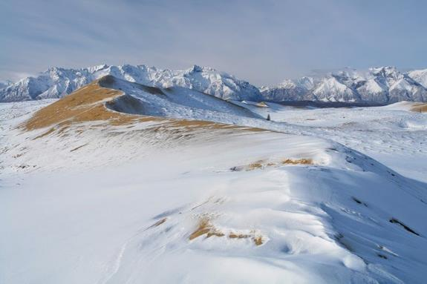
Loja: Qëlloja
Rifillo
1
2
3
4
5
6
7
8
9
10
11
12
13
14
Kthehu në fillim
15
16
17
18
19
20
21
Vazhdo
22
23
24
25
26
27
28

Slide 22
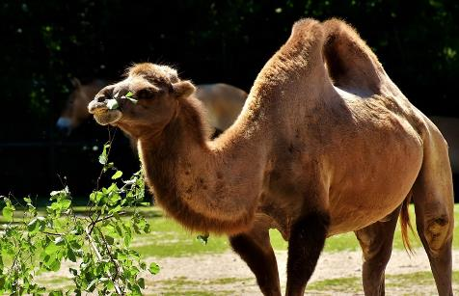
Loja: Qëlloja
Rifillo
1
2
3
4
5
6
7
8
9
10
11
12
13
14
Kthehu në fillim
15
16
17
18
19
20
21
Vazhdo
22
23
24
25
26
27
28

Slide 23
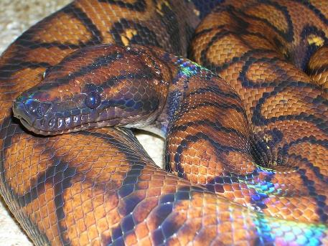
Loja: Qëlloja
Rifillo
1
2
3
4
5
6
7
8
9
10
11
12
13
14
Kthehu në fillim
15
16
17
18
19
20
21
Vazhdo
22
23
24
25
26
27
28

Slide 24
Kthehu në fillim
Vazhdo
A e dini qështë ........

Slide 25
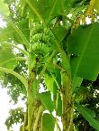



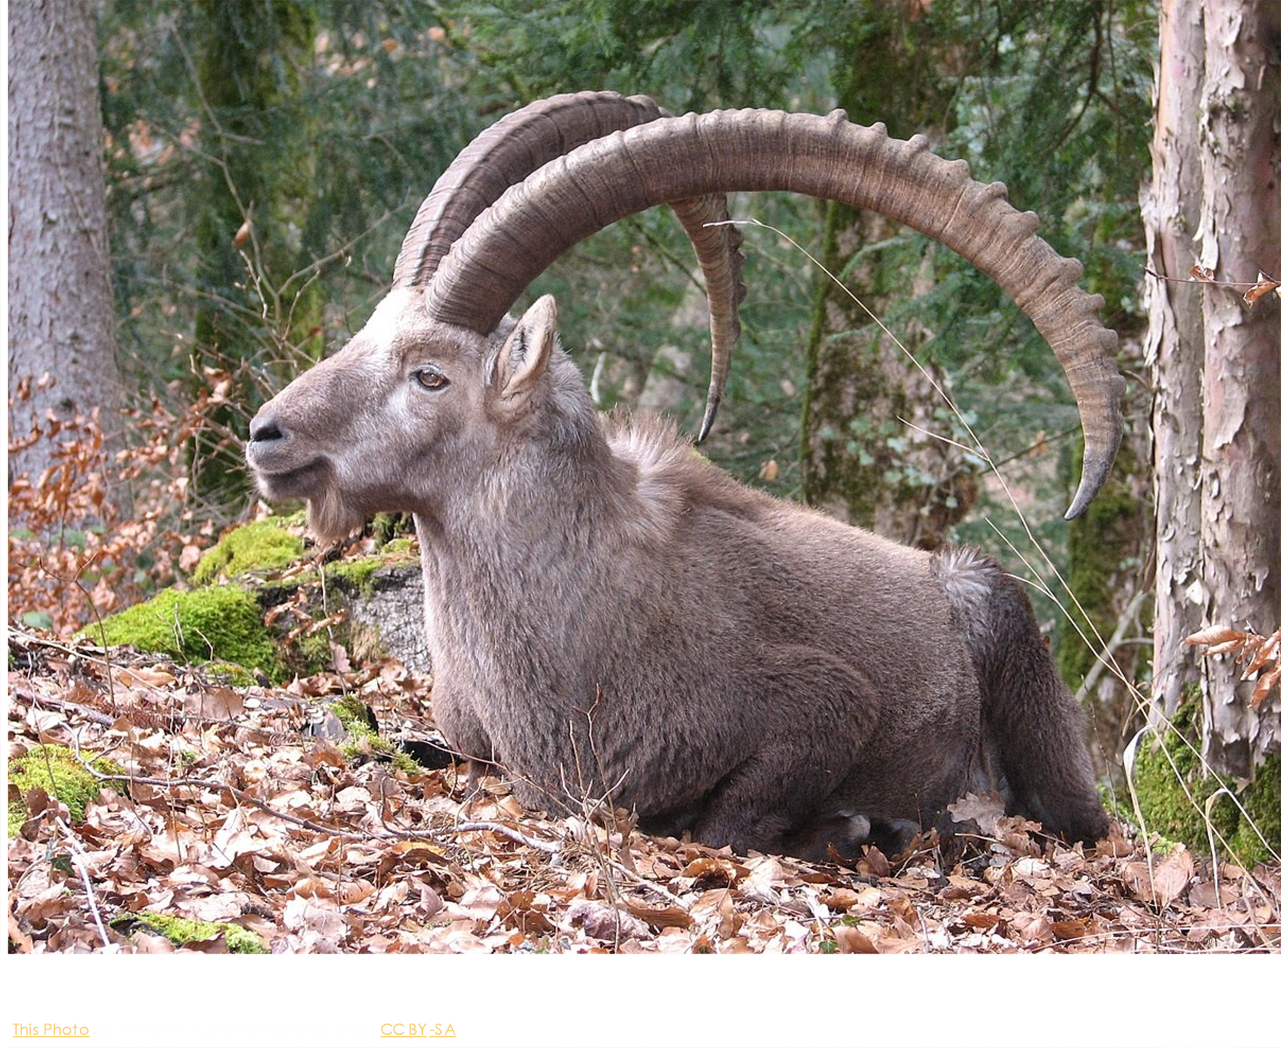
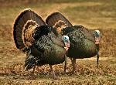
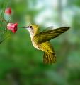


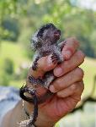

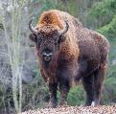



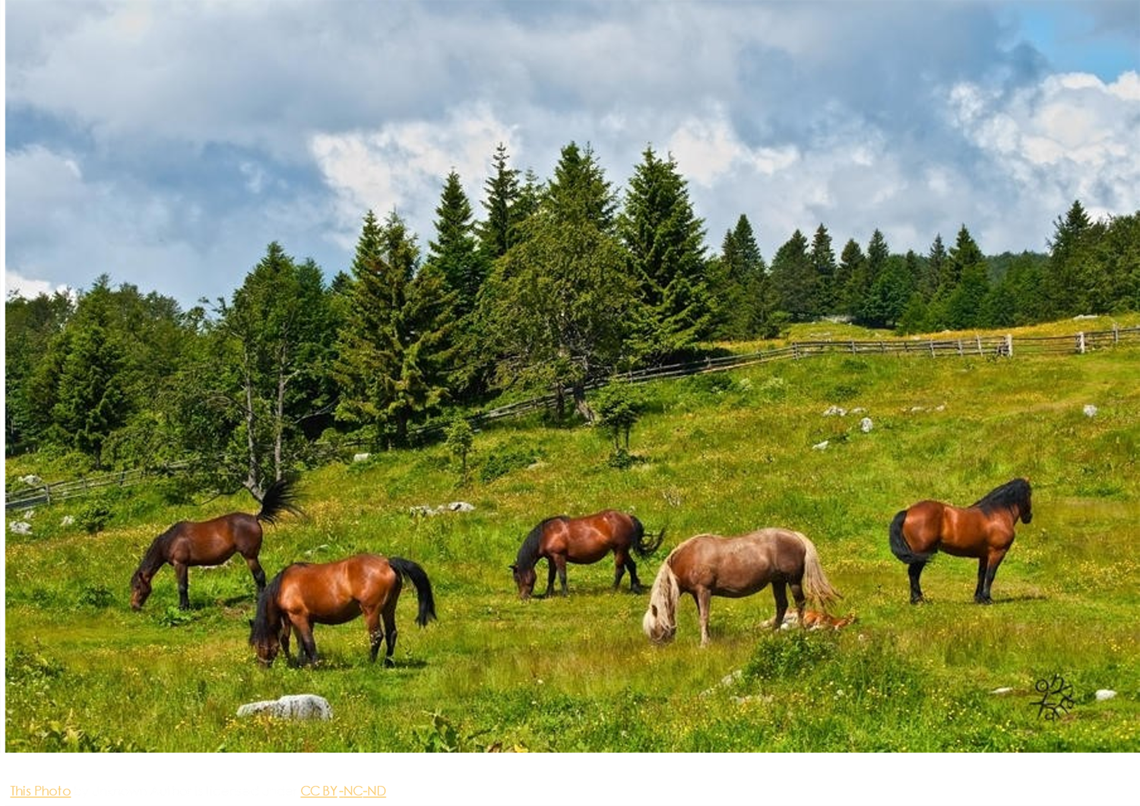











Kthehu në fillim
A e dini qështë ........
Vazhdo
Bredhi
tarantula
Stela
Pyjet halore
Ariu i murëm
Dhia e egër
Pema e bananës
Gjeldeti i egër
Kolibri
Bualli
Mramosi
Dhelpëra fluturuese
bizoni
Akacia
Antilopa
Kojota
Kullotat alpine
Zebra
Fazani
Ujku polar
Shkretëtirë shkëmbore
Shkretëtirë e ftoftë
Aloe vera
Palma
Oaza
Deveja dy gungore
Tundra

Slide 26
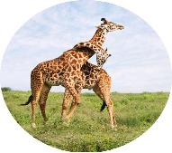
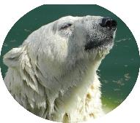
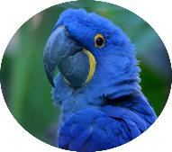
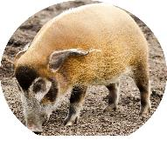
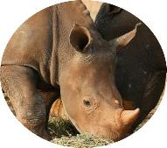
Gjethet e akacias
Dimra të ftoftë dhe të gjatë dhe vera të shkurta
Pyjeve tropikale
Savanave
Derri i egër
Si quhet ushqimi i preferuar i kësaj shtaze
Çfarë faktorësh ekologjik dominojnë në biotopin e kësaj shtaze
Ky shpend është banor i ............
Emërto këtë shtazë!
Cilit biom ju ka përshtat kjo shtazë
Kthehu në fillim
Vazhdo

Slide 27
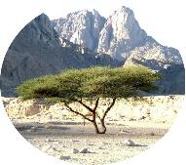
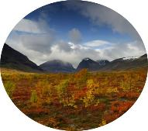
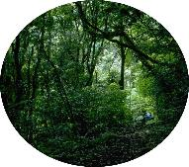

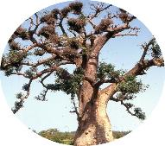
Akacia
Dimra të ftoftë dhe të gjatë dhe vera të shkurta
Pyjeve tropikale
Shkretëtirë ranore
Savanave
Si quhet bima
Çfarë faktorësh ekologjik dominojnë në këtë biom
Për cilin biom bëhet fjalë ............
Emërto këtë biom!
Cilit biom i takon kjo bimë e vetmuar
Kthehu në fillim
Vazhdo

Slide 28












GEPARDI
Bizoni
Dhelpra e shkretëtirës
Kolibri
Adansonia digitata
Shkretëtirat shkëmbore
Kthehu në fillim
Vazhdo

Slide 29
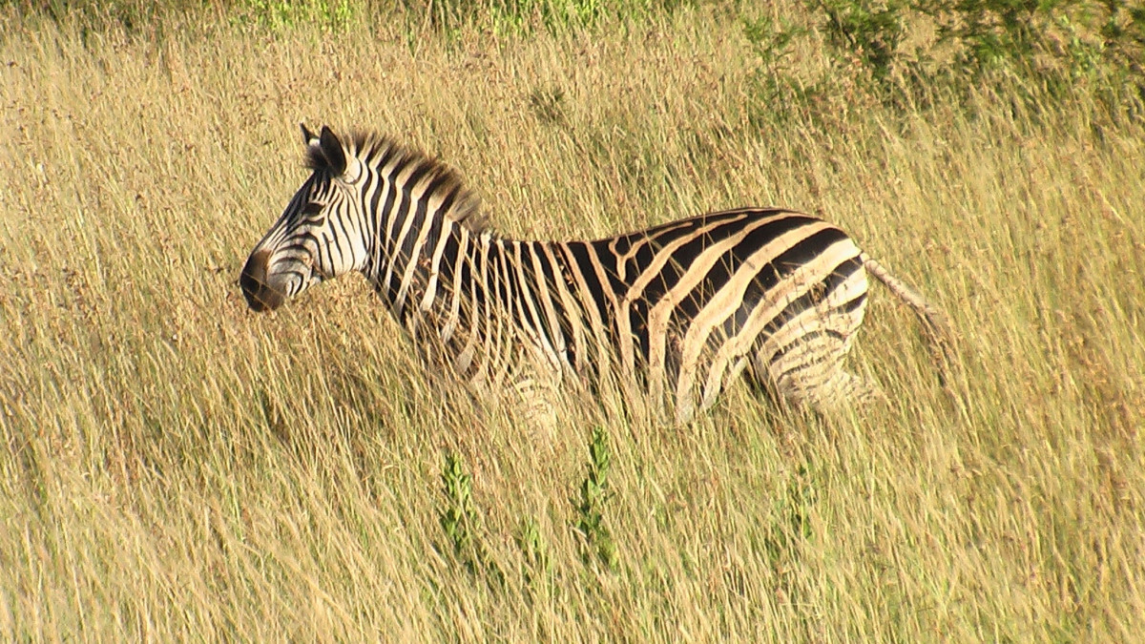

GABIM
a) Luani
b) Gepardi
Cila nga këto shtazë është fshehur prapa kutive
SAKTË
GABIM
GABIM
c) Kojota
d) Hiena
1
2
3
4
5
6
7
8
9
10

Slide 30
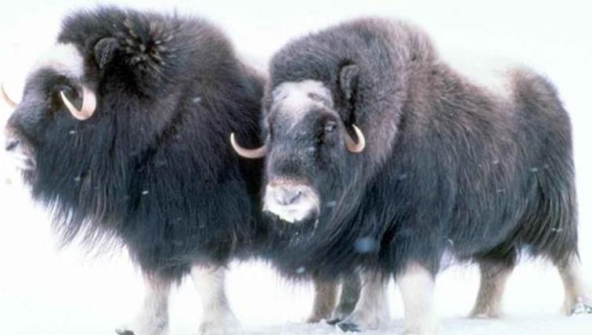

Slide 31
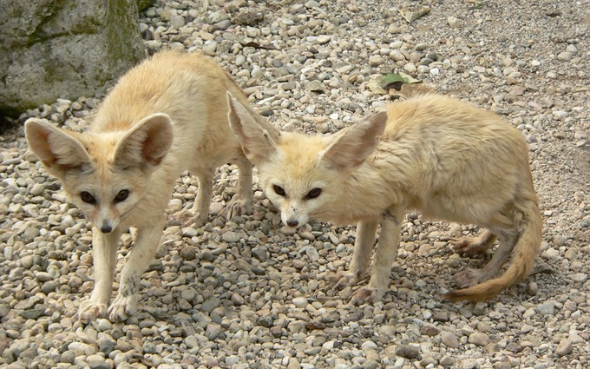

Slide 32
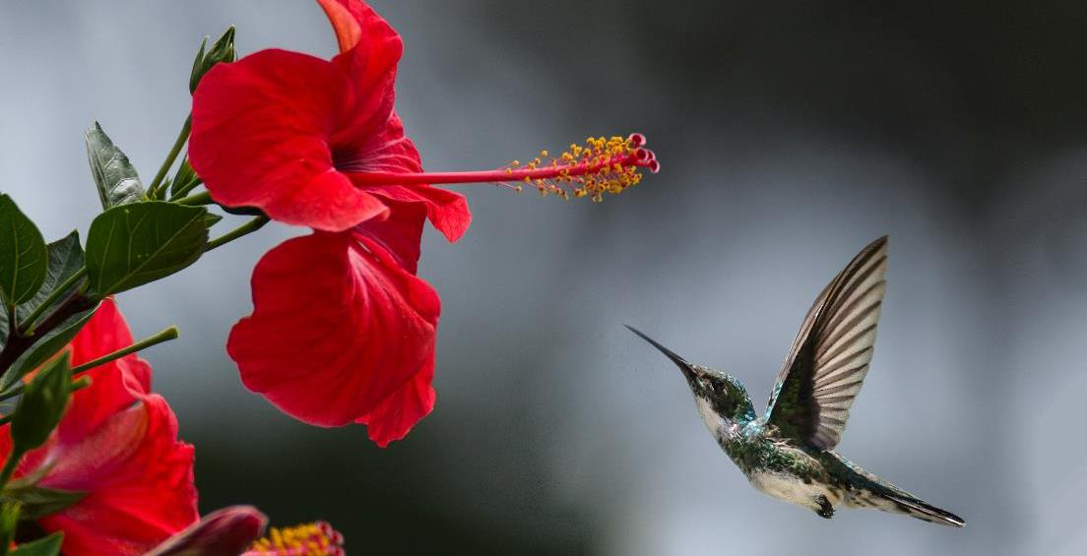

Slide 33
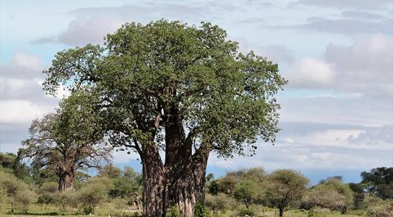

Slide 34
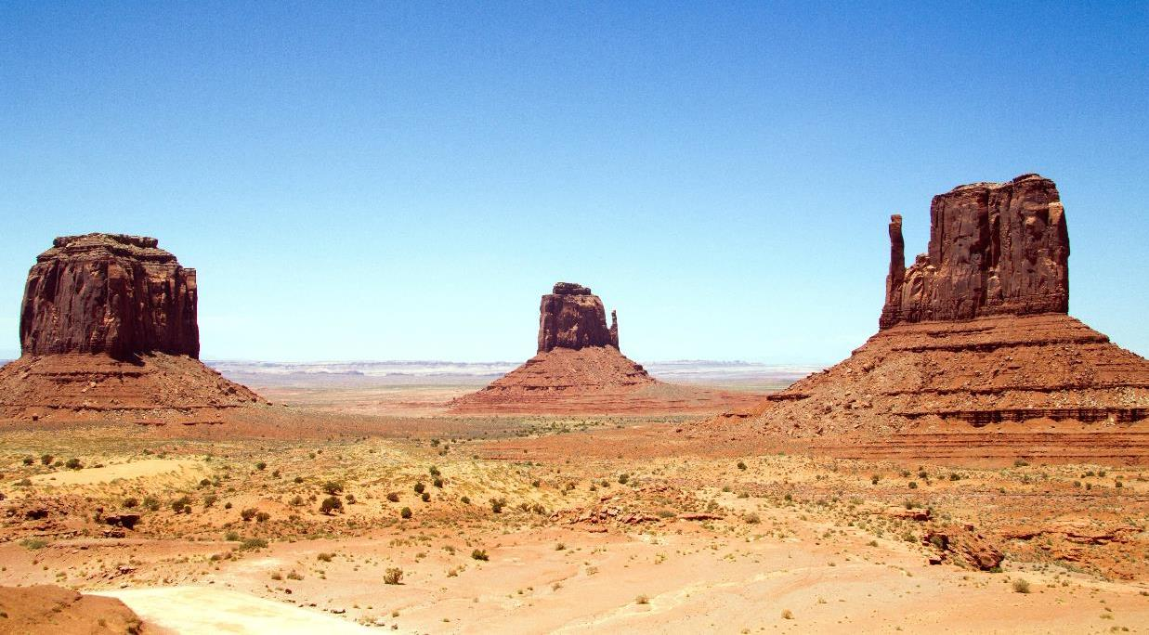

Slide 35
Emërtoje sa më shpejtë
Kthehu në fillim
Vazhdo

Slide 36
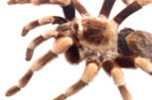
Emërtoje sa më shpejtë
Kthehu në fillim
Vazhdo

Slide 37

Emërtoje sa më shpejtë

Slide 38

Emërtoje sa më shpejtë

Slide 39

Emërtoje sa më shpejtë

Slide 40
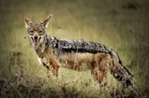
Emërtoje sa më shpejtë

Slide 41

Emërtoje sa më shpejtë

Slide 42
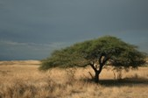
Emërtoje sa më shpejtë

Slide 43

Emërtoje sa më shpejtë

Slide 44
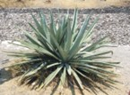
Emërtoje sa më shpejtë

Slide 45

Emërtoje sa më shpejtë
Kthehu në fillim
Kthehu përsëri
Vazhdo

Slide 46
LOJË FJALËSH
Kthehu në fillim
Vazhdo

Slide 47
LOJË FJALËSH
gjërëpëthyjsetene
Kthehu në fillim
FILLO
Vazhdo

Slide 48
LOJË FJALËSH
Pyjet gjethërënëse
Kthehu në fillim
Vazhdo

Slide 49
LOJË FJALËSH
Pijet bomorey
Kthehu në fillim
FILLO
Vazhdo

Slide 50
LOJË FJALËSH
Biomet pyjore
Kthehu në fillim
Vazhdo

Slide 51
LOJË FJALËSH
TRESTËTIHRAK
Kthehu në fillim
Vazhdo

Slide 52
LOJË FJALËSH
SHKRETËTIRAT
Kthehu në fillim
Vazhdo

Slide 53
LOJË FJALËSH
TINAOPAL
Kthehu në fillim
Vazhdo

Slide 54
LOJË FJALËSH
ANTILOPA
Kthehu në fillim
Vazhdo

Slide 55
LOJË FJALËSH
DHAHU DU SHEKU
Kthehu në fillim
Vazhdo

Slide 56
LOJË FJALËSH
AHU DHE DUSHKU
Kthehu në fillim
Vazhdo

Slide 57
GJEJ FRAZËN
Kthehu në fillim
Vazhdo

Slide 58
1
A
B
C
Ç
D
DH
E
Ë
F
G
GJ
H
I
J
K
L
LL
M
N
NJ
O
P
Q
R
GJEJ FRAZËN
RR
S
SH
T
TH
U
V
X
XH
Y
Z
ZH
P
Y
J
E
T
T
R
O
P
I
K
Kthehu në fillim
A
L
E
A
A
Vazhdo
A
A
B
B
B
B
C
C
C
C
Ç
Ç
Ç
Ç
D
D
D
D
DH
DH
DH
DH
E
E
Ë
Ë
Ë
Ë
F
F
F
F
G
G
G
G
GJ
GJ
GJ
GJ
H
H
H
H
I
I
I
J
J
J
K
K
K
L
L
L
LL
LL
LL
LL
M
M
M
M
N
N
N
N
NJ
NJ
NJ
NJ
O
O
O
P
P
Q
Q
Q
Q
R
R
R
RR
RR
RR
RR
S
S
S
S
SH
SH
SH
SH
T
T
TH
TH
TH
TH
U
U
U
U
V
V
V
V
X
X
X
X
XH
XH
XH
XH
Y
Y
Y
Z
Z
Z
Z
ZH
ZH
ZH
ZH

Slide 59
1
A
B
C
Ç
D
DH
E
Ë
F
G
GJ
H
I
J
K
L
LL
M
N
NJ
O
P
Q
R
GJEJ FRAZËN
RR
S
SH
T
TH
U
V
X
XH
Y
Z
ZH
L
I
V
A
DH
E
T
DH
E
Kthehu në fillim
K
U
LL
O
T
A
T
A
Vazhdo
A
A
B
B
B
B
C
C
C
C
Ç
Ç
Ç
Ç
D
D
D
D
DH
DH
E
E
Ë
Ë
Ë
Ë
F
F
F
F
G
G
G
G
GJ
GJ
GJ
GJ
H
H
H
H
I
I
I
J
J
J
J
K
K
K
L
L
L
LL
LL
LL
M
M
M
M
N
N
N
N
NJ
NJ
NJ
NJ
O
O
O
P
P
P
P
Q
Q
Q
Q
R
R
R
R
RR
RR
RR
RR
S
S
S
S
SH
SH
SH
SH
T
TH
TH
TH
TH
U
U
U
V
V
V
X
X
X
X
XH
XH
XH
XH
Y
Y
Y
Y
Z
Z
Z
Z
ZH
ZH
ZH
ZH

Slide 60
1
A
B
C
Ç
D
DH
E
Ë
F
G
GJ
H
I
J
K
L
LL
M
N
NJ
O
P
Q
R
GJEJ FRAZËN
RR
S
SH
T
TH
U
V
X
XH
Y
Z
ZH
S
T
E
P
A
T
DH
E
Kthehu në fillim
S
A
V
A
N
A
T
Vazhdo
A
B
B
B
B
C
C
C
C
Ç
Ç
Ç
Ç
D
D
D
D
DH
DH
DH
E
E
Ë
Ë
Ë
Ë
F
F
F
F
G
G
G
G
GJ
GJ
GJ
GJ
H
H
H
H
I
I
I
I
J
J
J
J
K
K
K
K
L
L
L
L
LL
LL
LL
LL
M
M
M
M
N
N
N
NJ
NJ
NJ
NJ
O
O
O
O
P
P
P
Q
Q
Q
Q
R
R
R
R
RR
RR
RR
RR
S
S
SH
SH
SH
SH
T
TH
TH
TH
TH
U
U
U
U
V
V
V
X
X
X
X
XH
XH
XH
XH
Y
Y
Y
Y
Z
Z
Z
Z
ZH
ZH
ZH
ZH

Slide 61
1
A
B
C
Ç
D
DH
E
Ë
F
G
GJ
H
I
J
K
L
LL
M
N
NJ
O
P
Q
R
GJEJ FRAZËN
RR
S
SH
T
TH
U
V
X
XH
Y
Z
ZH
A
H
U
DH
E
D
U
SH
K
U
Kthehu në fillim
A
A
Vazhdo
A
A
B
B
B
B
C
C
C
C
Ç
Ç
Ç
Ç
D
D
D
DH
DH
DH
E
E
E
Ë
Ë
Ë
Ë
F
F
F
F
G
G
G
G
GJ
GJ
GJ
GJ
H
H
H
I
I
I
I
J
J
J
J
K
K
K
L
L
L
L
LL
LL
LL
LL
M
M
M
M
N
N
N
N
NJ
NJ
NJ
NJ
O
O
O
O
P
P
P
P
Q
Q
Q
Q
R
R
R
R
RR
RR
RR
RR
S
S
S
S
SH
SH
SH
T
T
T
T
TH
TH
TH
TH
U
V
V
V
V
X
X
X
X
XH
XH
XH
XH
Y
Y
Y
Y
Z
Z
Z
Z
ZH
ZH
ZH
ZH

Slide 62
1
A
B
C
Ç
D
DH
E
Ë
F
G
GJ
H
I
J
K
L
LL
M
N
NJ
O
P
Q
R
GJEJ FRAZËN
RR
S
SH
T
TH
U
V
X
XH
Y
Z
ZH
F
O
T
O
P
E
R
I
O
D
I
Z
Kthehu në fillim
M
I
A
A
Vazhdo
A
A
A
B
B
B
B
C
C
C
C
Ç
Ç
Ç
Ç
D
D
D
DH
DH
DH
DH
E
E
E
Ë
Ë
Ë
Ë
F
F
F
G
G
G
G
GJ
GJ
GJ
GJ
H
H
H
H
I
J
J
J
J
K
K
K
K
L
L
L
L
LL
LL
LL
LL
M
M
M
N
N
N
N
NJ
NJ
NJ
NJ
O
P
P
P
Q
Q
Q
Q
R
R
R
RR
RR
RR
RR
S
S
S
S
SH
SH
SH
SH
T
T
T
TH
TH
TH
TH
U
U
U
U
V
V
V
V
X
X
X
X
XH
XH
XH
XH
Y
Y
Y
Y
Z
Z
Z
ZH
ZH
ZH
ZH

Slide 63
PAZËLL
Kthehu në fillim
Vazhdo

Slide 64

















Vazhdo

Slide 65
Vazhdo

Slide 66
Vazhdo

Slide 67

HAPE DERËN
Kthehu në fillim
Kthehu në fillim
Vazhdo
Vazhdo

Slide 68







Vazhdo

Slide 69


Kur ka filluar njeriu dëmtimin e natyrës?
Përgjigje
Para 10 mijë vitesh kur njeriu filloj të përdor mjetet e punës filloj edhe dëmtimi aktiv i natyrës.
Vazhdo

Slide 70


Emërto faktorët që ndryshojnë mjedisin?
Përgjigje
Fenomenet e ndryshme natyrore dhe aktivitetet e njeriut
Vazhdo

Slide 71
Emërto faktorët stresues të pyjeve?
Përgjigje
Të ndikuara nga njeriu: Prerjet, ndotja e ajrit, shiu acid etj.
Vazhdo

Slide 72
Si krijohen shirat e tharta?
Përgjigje
Djegia e thëngjillit dhe naftës liron ndotës si SO2 dhe NOx të cilat në ajër bashkohen me ujin dhe krijojnë të ashtuquajturin shi i thartë ose acidik.
Vazhdo

Slide 73
Hape derën
Kthehu në fillim
Vazhdo
Cilat janë lëndët e gazta që e ndotin ajrin?
Përgjigje
CO, SO2, NOx, H2S etj.
Vazhdo

Slide 74
Zgjedh «kutinë e mistereve» Pjesa 1
Kalo në pjesën e
Përfundimi
1
2
3
4

Slide 75
Ndërrimi ditë natë ndryshe quhet ............
Fotoperiodizëm
Diapauzë
Dinamikë

Slide 76
Sjelljet që ndodhin për shkak të lëvizjes së tokës ditë-natë dhe ndryshimeve përgjat stinëve i quajmë:
Sjellje të mësuara
Sjellje ciklike
Sjellje normale

Slide 77
Sjelljet ciklike janë sjellje të ...........
lindura
fituara
komplekse

Slide 78
Zgjedh kutinë e mistereve Pjesa 2
Kalo në pjesën e
Përfundimi
1
2
3
4

Slide 79
Përshtatjen e shtazëve ndaj kushteve të pavolitshme të mjedisit jetësor e quajmë:
Fotoperiudhë
Diagram
Diapauzë

Slide 80
Lëvizja e shtazëve nga një vend në tjetrin për kushte më të përshtatshme për jetë quhet:
Sjellje e fituar
Migrim apo dyndje
Vardisje

Slide 81
Ngjala është peshk me gjatësi prej ............. Te femra
150 cm
250 cm
350 cm

Slide 82
Zgjedh «kutinë e mistereve» Pjesa 3
Kalo në pjesën e
Përfundimi
1
2
3
4

Slide 83
Sa zgjat udhëtimi i ngjalës nga lumenjtë e evropës për në detin sargas përafërsisht.
1 vit
2 vite
3 vite

Slide 84
Sa vite zgjatë rruga e kthimit të larvave të ngjalës nga deti sargas në lumenjtë e evropës?
2
3
4

Slide 85
Deri në sa metra thellësi të detit i lëshon vezët ngjala?
2000m
3000m
4000m

Slide 86
Zgjedh kutinë e mistereve Pjesa 4
Kalo në pjesën e
Përfundimi
1
2
3
4

Slide 87
Organizimi hapësinor i biocenozë shprehet përmes:
Kohës
Viteve
Kateve

Slide 88
Organizimi kohor i biocenozës shprehet përmes ndryshimeve që ndodhin përgjat:
Kateve
Viteve
Strukturës

Slide 89
Cilët faktorë ekologjikë më së shumti ndikojnë në organizimin e biocenozave
Klima
Reliefi
Shtazët

Slide 90
Saktë, keni fituar 1 pikë.
Kalo në pjesën e
1
2
3
4
Përfundimi

Slide 91
Gabim, suksese herën tjetër.
Kalo në pjesën e
1
2
3
4
Përfundimi

Slide 92
Qëlloje fjalën misterioze
Vazhdo

Slide 93
Ndikimet e gjallesave dhe njeriut në natyrë ndryshe e quajmë faktorë ...
B
iotik
1
I
migrimi
2
... Shprehet pëmes katëzimit!
Ardhjen e shpendëve gjatë pranverës në vendin tonë e quajmë ...
O
rganizimi hapësinor
3
Biotik
Sjelljet që ndodhin për shkak të lëvizjes së tokës ditë-natë i quajmë sjellje ...
Abiotik
Org. hapësinor
Emigrim
Dinamik
C
iklike
4
Biotop + Biocenozë =
Fituara
Org. kohor
Imigrim
Klima, reliefi, vetitë e dheut janë:
Nënkupton ndryshimet që ndodhin ne banorët e një biocenoze gjatë një ose më shumë viteve
Org. kompleks
Automatike
E
kosistemi
Diapauza karakterizohet përveq tjerash edhe me _________________ e frymëmarrjes.
Biosferë
5
Klima është faktori kryesorë ..........
Rrugëtim
Ndikime abiotike
Ciklike
Organizimi i madh
Ekosistem
Rritjen
6
I gjallë
N
dikimet abiotike
Ndikime biotike
Organizimi kohorë
Biodiversitet
Trashjen
Jo i gjallë
Ndikime të thjeshta
7
Organizimi i lartë
O
rganizimi kohorë
Zvogëlimin
I keç
8
Z
voglim të frymëmarrjes
9
Kthehu në fillim
Përfundo
A
biotik
Vazhdo

Slide 94
Kthehu në fillim
Fund

